Slide 1
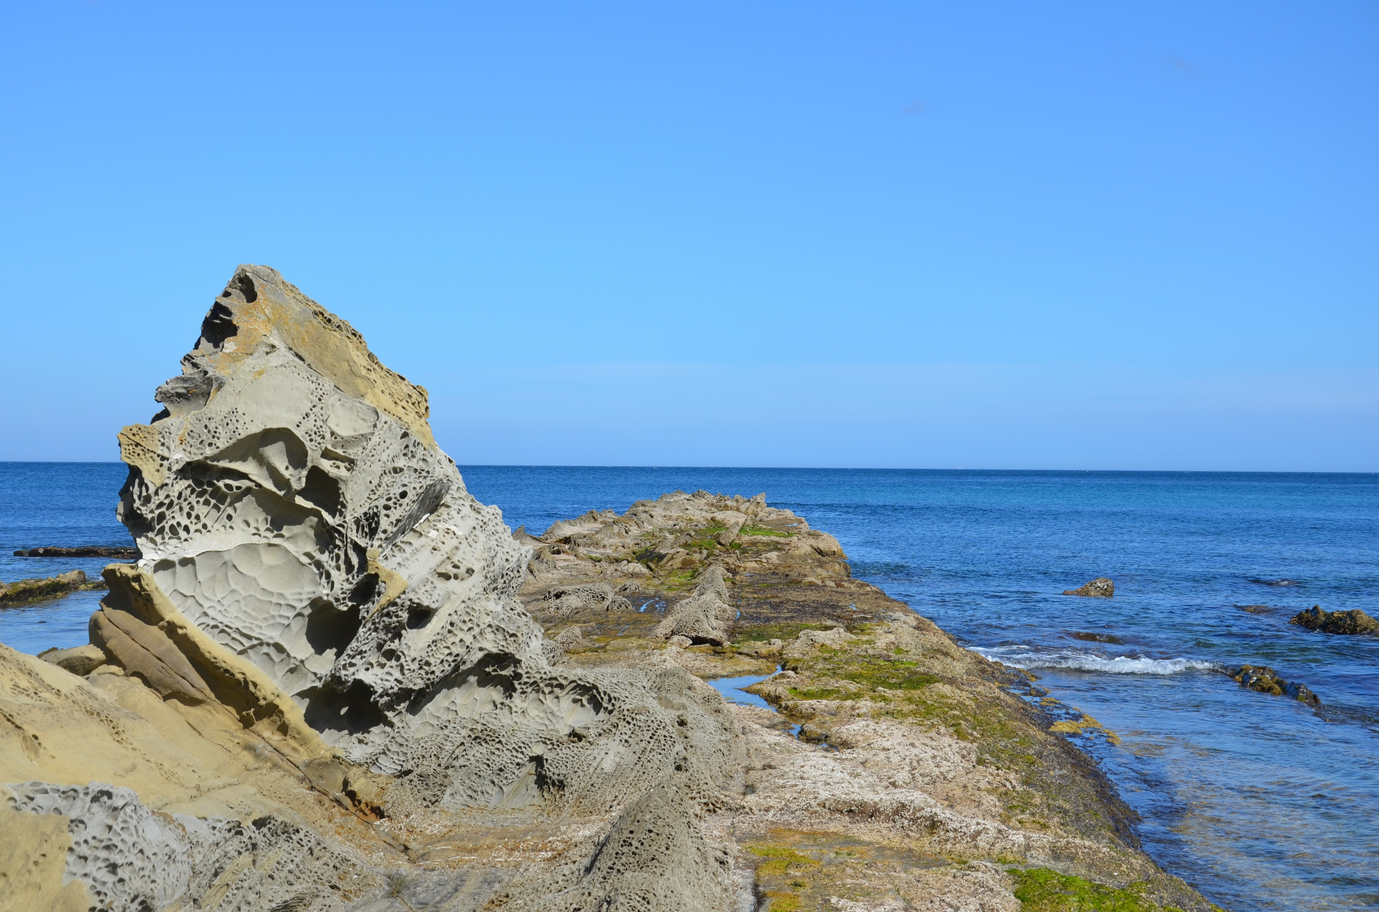









Cádiz
Geología del Campo de Gibraltar
Sábado 7 de mayo
Excursión de divulgación geológica
Asistencia gratuita previa inscripción
por orden de llegada y hasta cubrir plazas enviando tus datos a:
geolodiacadiz@gmail.com
Puntos y horas de encuentro:
- En Campus Univ. Puerto Real: 8;15 h. Edificio CASEM
En Algeciras: 9:30 h. Aparcamiento de Eroski, Avda. Europa
Información detallada de la excursión en:
www.sociedadgeologica.es
www.uca.es/dpto/C113
COORDINA
ORGANIZA
FINANCIAN
PATROCINAN Y/O COLABORAN
Departamento de
Ciencias de la Tierra
Campus Bahía de Algeciras
Financiado por la Fundación Española para la Ciencia y la Tecnología–Ministerio de Economía y Competitividad

Slide 2

Cádiz
Geolodía 16, Provincia de Cádiz, sábado 7 de mayo
Este año, el sábado 7 de mayo, se celebrará la sexta edición de Geolodía en la provincia de Cádiz. La excursión se presenta bajo el título “Geología del Campo de Gibraltar”. En ella se pretende mostrar a un público lo más amplio posible las características geológicas de este sector de la provincia, los diferentes materiales que son la base de su paisaje, los procesos geológicos que han dado lugar a su emplazamiento en esta zona y la evolución que han sufrido hasta su configuración actual.
¿CÓMO APUNTARSE?
La excursión es gratuita pero es necesario inscribirse ya que los autobuses que nos llevarán en nuestro itinerario tienen un número limitado de 70 plazas.
La inscripción se realiza enviando un correo a la dirección geolodiacadiz@gmail.com con el nombre, un teléfono de contacto y, para facilitar la labor de la organización, sería aconsejable indicar también los siguientes datos:
e-mail
Profesión
Relación con la geología en su caso
Dirección
Si hay niños, su nombre y edad, no hay edad mínima, queda a juicio de sus padres si pueden hacer o no el itinerario previsto.
Punto de encuentro en el que se uniría a la excursión:
- bien a las 8:15 horas en el Campus de Puerto Real (Facultad de Ciencias del Mar y Ambientales), o
- bien en Algeciras a las 9:30. En el aparcamiento de Eroski, Avenida de Europa, muy cerca de la autovía de circunvalación.

Slide 3
Cádiz
PUNTOS DE ENCUENTRO, HORARIOS E ITINERARIO PREVISTOS
En el desarrollo de la jornada puede haber modificaciones de horario e itinerario para adaptarnos a las circunstancias concretas del clima y de la marcha del grupo en la excursión.
Comenzamos hablando de la previsión meteorológica. Según hemos podido consultar, el sábado solo está previsto que llueva 0’5 mm a las 11 de la mañana, es el día que menos lloverá desde el jueves y hasta el final de esta semana.
En principio y si no hay cambio de planes, el Geolodía sigue programado para el sábado 7 de mayo. Si las previsiones dieran mayor cantidad de agua, lo tendríamos que suspender y pasarlo al sábado 14 de mayo.
Puntos de encuentro y horario. Ver mapas más abajo.
Punto de encuentro 1: 8:15 horas delante del edificio CASEM del campus universitario de Puerto Real (edificio de la cúpula).
Se podrán dejar los coches en el aparcamiento situado delante de la facultad de Ciencias del Mar y Ambientales.
Punto de encuentro 2: 9:30 horas en Algeciras, aparcamiento de Eroski, en la Avenida de Europa.
Para poder llegar a nuestra primera parada a la hora de la marea baja (10:05 horas), se ruega puntualidad. Por esta falta de tiempo no podremos parar para desayunar, circunstancia que habrá que tener en cuenta.

Slide 4
ITINERARIO
Una vez estemos todos los asistentes, Iniciaremos la vistita dentro del PN del Estrecho en las inmediaciones del Faro de Punta Carnero, desde donde bajaremos andando a las calas en las que podremos estudiar los materiales, su disposición, sus estructuras internas y formas de erosión. A partir de las observaciones deduciremos su medio de depósito y los procesos que han llevado a su emplazamiento actual. Esta primera parada se completará mostrando a los asistentes el uso de una de las herramientas más usadas por los geólogos, la brújula, empleada para determinar la dirección y buzamiento de los estratos y otras superficies estructurales. Hay que señalar que en esta parada estaremos andando unas dos horas durante la marea baja por una ruta que podemos calificar globalmente de dificultad media. Esto es debido a que bajaremos, y luego subiremos, por una vereda algo empinada y también a que para pasar de una cala a otra tendremos que desplazarnos a nivel del mar pero sobre bloques de rocas que nos obligarán a prestar atención al lugar en dónde ponemos los pies.
La segunda parada estará dedicada a explicar la formación y evolución del estrecho de Gibraltar, para ello nos detendremos en el Mirador del Estrecho, desde donde se goza de una inigualable panorámica que, si las nubes lo permiten, podremos ver África justo en frente de nosotros. En función del tiempo consumido en estas dos paradas, la segunda parada se complementaría o no con la visita a una cantera abandonada justo al otro lado de la carretera.
La comida la realizaremos en Tarifa, donde dejaremos un tiempo libre para que cada cual haga la comida que más le acomode. En Tarifa hay muchos bares y restaurantes de diferentes precios, y también lugares en los que poder comer bocadillos si alguno prefiere esta opción. Hemos tratado de concertar comidas en diferentes ventas y lugares accesibles para la excursión y para el número de personas del grupo, pero ha sido imposible por estar en temporada de comuniones. Finalmente hemos tenido que optar por dar tiempo libre pues era la única solución viable.
Tras la comida, y a la hora fijada por la organización, nos trasladaremos a la zona sur del PN de los Alcornocales, donde realizaremos la tercera parada, que estará dedicada a estudiar una de las morfologías más curiosas e interesantes de la provincia, la Montera del Torero.
Para terminar y si disponemos de tiempo, iniciaremos un recorrido a pie por el canuto de Valdeinfierno, un ejemplo de valle típico del sistema hídrico del PN, con su frondosa vegetación (entre la que si tenemos suerte, quizás podamos ver algunos rododendros en flor). Este camino precisará un acercamiento de unos veinte minutos desde el aparcamiento de los autobuses. La duración total de la excursión es de una hora y media y solo la subida al camino desde el canuto, que nos puede llevar unos diez minutos, es de dificultad media.
En este punto, en torno a las 18:30-19 horas, se dará por concluida la jornada, y se iniciará el regreso, parando de nuevo en el aparcamiento de Eroski, (uno de los autobuses), y en el campus universitario de Puerto Real, puntos en los que los asistentes podrán recoger sus vehículos, en torno a las 19-19:30 en Algeciras y en torno a las 19:30-20:00 horas en Puerto Real.

Slide 5
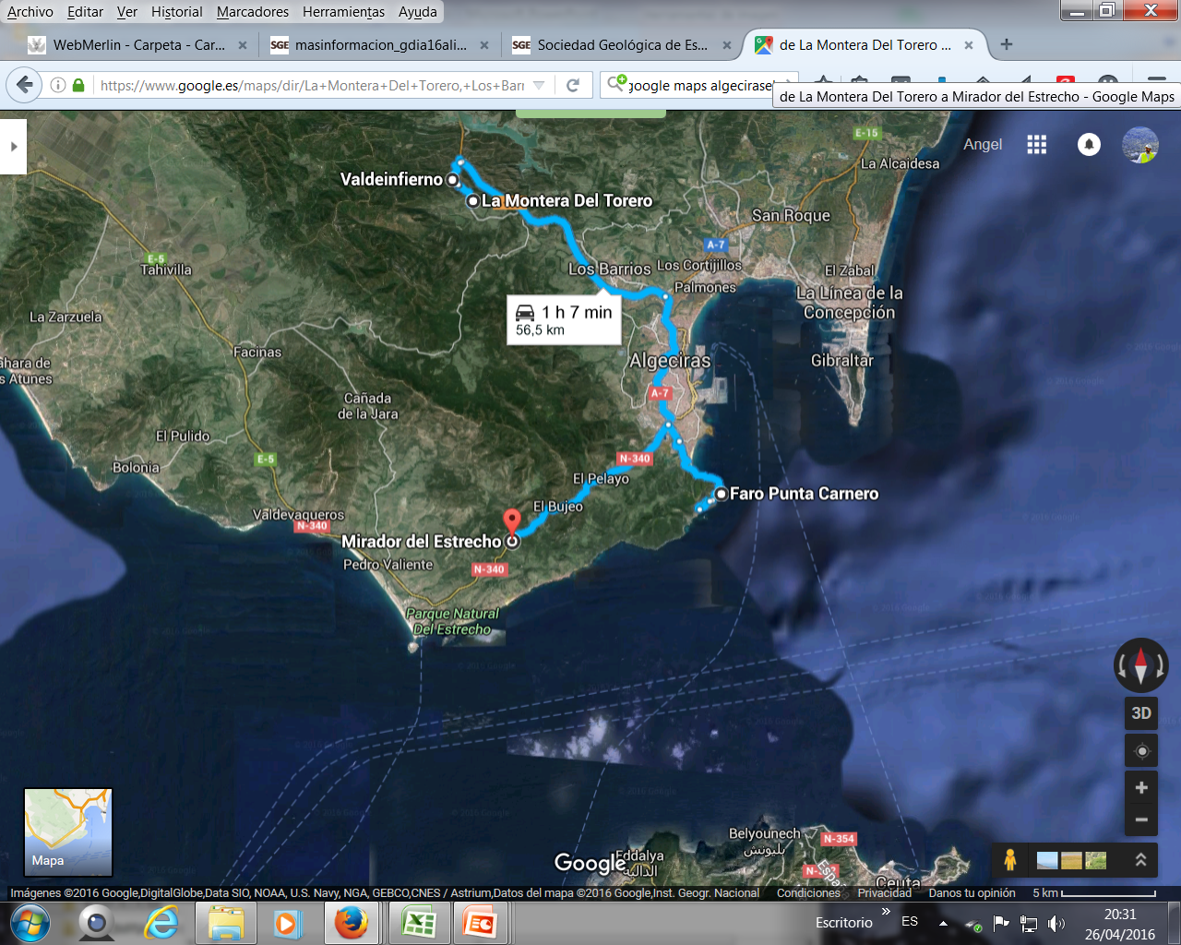
Parada 3
Parada 4
Punto de encuentro 2
Parada 1
Parada 2
ITINERARIO
Cádiz

Slide 6
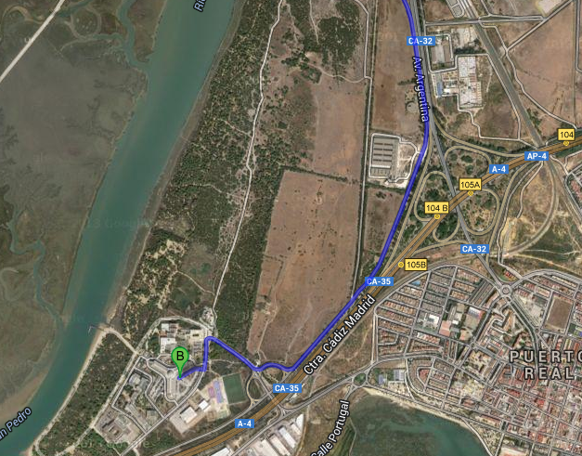
Punto de encuentro 1: Campus Universitario de Puerto Real
Cádiz
Cádiz
Punto de encuentro 1

Slide 7
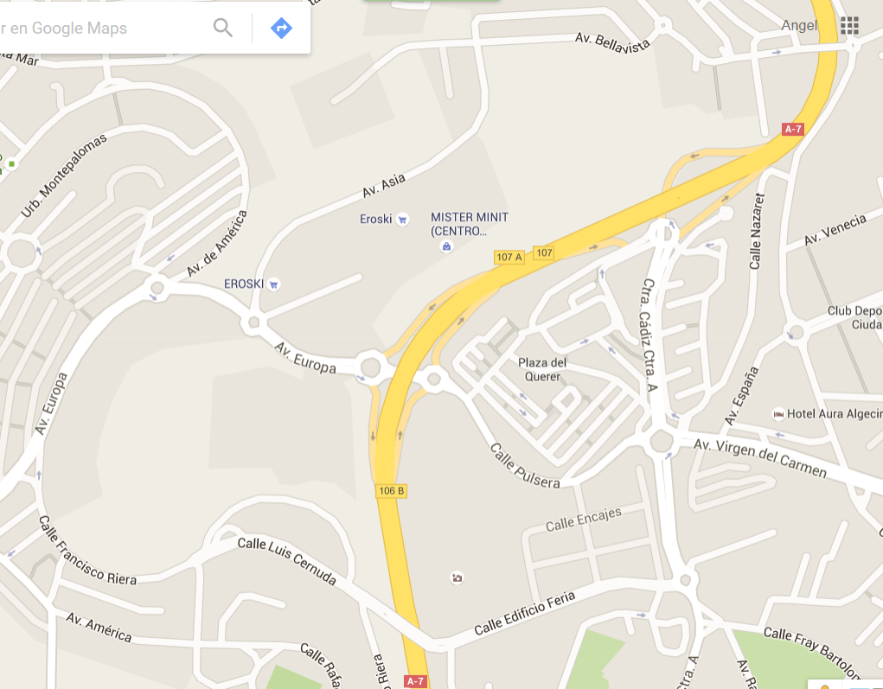
Punto de encuentro 2: aparcamiento de “Eroski” en Algeciras
Cádiz
Punto de encuentro 2

Slide 8

Disponible en breve en:
www.sociedadgeologica.es
www.uca.es/dpto/C113

